Slide 1

深圳市中加学校
校园一卡通方案介绍

Slide 2

1
【 项目背景】
Background
2
【 痛点分析】
目录
Analysis
3
【 解决方案 】
CONTENTS
Solution
4
【 方案亮点 】
Highlights
5
【 场景案例】
Sample Scenarios

Slide 3

1
项目背景
Background

Slide 4
项目背景
智慧校园的主要发展趋势是利用物联网技术、云计算技术、移动互联网技术，快捷支付技术，以及大数据的管理，实现校园从人性化服务到精细管理，以及后勤服务各个环节精细化和闭环管理。
一卡通是智慧校园建设的重要组成部分，除实现日常停车、消费、门禁一卡通管理以外，通过物联网技术在校园内完成考勤签到、缴费、订餐等校园一卡通服务；为校园师生营造一个安全、便捷、快速、有序、舒适的环境。

Slide 5
2
痛点分析
Analysis

Slide 6
痛点分析
1
2
3
现金支付已不符合消费习惯
现金支付缺乏便利性、安全性，易丢失造成财产损失。
校园出入存在安全隐患
安保人员时有疏忽会放非相关人员进入校园；学生在无批准的情况下离开校园。
缺乏人员信息化管理
师生缺乏系统的个人信息与钱包信息。如有纠纷将无法查询消费信息和消费记录。

Slide 7
痛点分析
学校管理困难
学校用传统方式管理食堂多窗口商户，难度较大，工作量大；交易数据无法实现统一透明管理。
4
家长不知情
现金支付情况下，家长无法实时掌握学生的消费情况。可能存在正当零花钱挪作他用的情形。
5
存在丢失风险
传统食堂采用饭卡，学生携带不便，饭卡易丢失易损坏，丢失饭卡易被他人盗刷，造成学生及家长的财产损失，且补办饭卡家长需额外支付工本费。
6

Slide 8
3
解决方案
Solution

Slide 9

3. 解决方案 – 功能介绍
用户层
家长
教职工
商家
学校
银行
展现层
换绑银行卡
微信小程序
H5（公众号）
PC管理后台
资金划拨
功能层
门禁
统一管理，
自动识别，
统计能力，
设备管理，
…
考勤
排班设定，
假期设定，
考勤数据管理，
信息查询，
…
消费
统一管理，
资金流水，
数据统计，
线上充值，
…
...
交易查询
二类户充值
二类户提现
数据层
商户销售统计
交易流水
...
二类户开户
云服务
费用缴纳
云门禁
校园通知
教育补助
...

Slide 10
3.1 门禁
统一管理
内部人员的照片、个人密码、及其他个人信息的综合管理
01
02
自动验证与识别
能自动验证、鉴别出入人员的身份，完成人员的出入控制，限制无关人员的进入
设备管理
可设置门禁设备的基本参数，如门禁控制器编号、门禁感应器名称、时间等
03
04
统计能力
可查询和打印某一日期段的刷卡信息、可根据日、月、自定义时间段的统计打印刷卡统计表、可查询和打印任何日期段的所有门禁刷卡信息

Slide 11
3.2 考勤
排班设定
主要是与排班有关参数的设置，也是考勤最重要的参数之一，包括基本班次、排班分组、排班规律、建立和维护排班表、批次调班、加班控制及加班条等
01
02
假期设定
主要是与假期有关参数的设置，如周休日、节假日、请假条、出差条等
信息查询
可查询和打印某一日期段、条件的信息，如查询信息报表可按师生编码、日期、设备、编码等自由排序
03
04
考勤数据管理
对考勤数据的综合管理，如考勤数据采集、手工签卡等

Slide 12
3.3 消费 – 学校
统一管理
学校通过管理后台，对校园食堂商家进行统一管理
01
02
资金流水
商家交易流水可查
线上充值
余额由家长在线充值，无需学校安排专人值班充值
03
04
数据统计
商家营业额统计一目了然

Slide 13


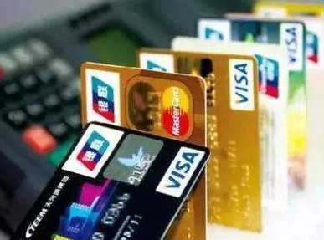
3.3 消费 – 教职工
在线充值
教师通过小程序，进行钱包账户充值，即可消费
人脸识别
交易流水
教职工食堂就餐，通过扫脸进行消费支付，无需带卡
通过小程序可查看每笔交易流水

Slide 14
3.3 消费 – 商家
1.
无现金收银
无纸化收银，不用找零，避免现金管理麻烦
提高
收银效率
2.
人脸识别支付收银
减少因收银效率低而造成排队
3.
多种收银方式
除人脸支付外，还支持微信支付；满足其他人员的支付需求

Slide 15


3.3 消费 – 家长
在线充值
家长通过小程序在线充值，学生即可在校园食堂进行就餐消费
01
交易流水
02
家长可以在线查看学生交易明细，每笔可查，对学生消费一目了然

Slide 16
3.3 消费 – 学生
减少
就餐排队
避免
丢失风险
就餐消费通过扫脸支付，便捷、高效，减少排队
学生无需带卡、无需带现金，避免丢失造成小孩吃不上饭和不必要的损失

Slide 17
4
方案亮点
Highlights

Slide 18
方案亮点
1
智能化门禁服务，消除校园安全隐患，节省安防人力成本
2
科学快速统计考勤信息，提高校方人员管理效能
3
校园食堂引入人脸支付，提升校园智慧化、智能化建设水平
4
人脸支付方式，提高就餐收银效率，提升食堂服务水平
5
商户统一管理，商户经营数据全方位统计
6
用户在线充值，避免现金管理的安全和繁琐问题，降低学校人工成本
7
所有交易资金全部在用户自己的银行账户

Slide 19
5
场景案例
Sample Scenarios

Slide 20
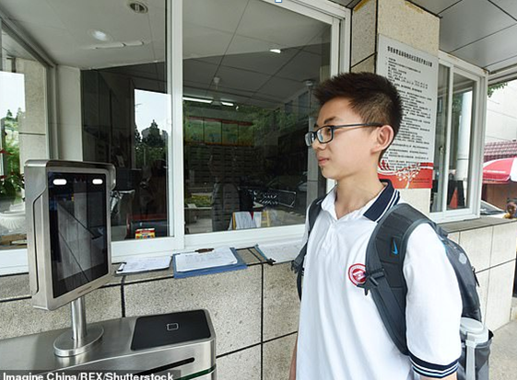
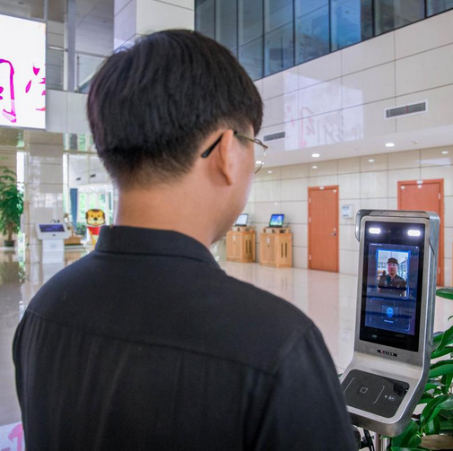
场景案例
刷脸门禁
刷脸考勤

Slide 21
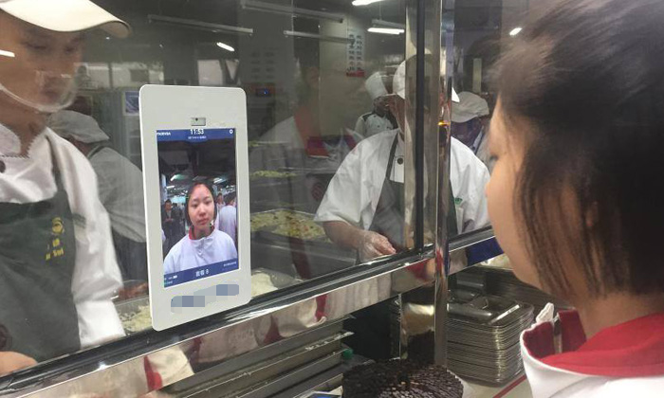
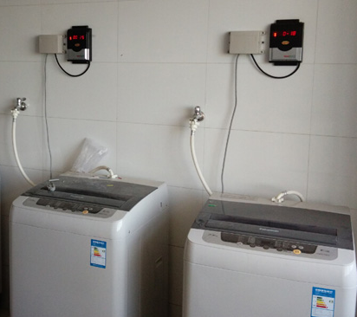
场景案例
人脸消费食堂
一卡通洗衣房

Slide 22
谢谢！
Thanks！

